Slide 1
feedback
1.字記得改用微軟正黑體先, 後面再接粗圓體
2. 紅色地方請用#f56d9e, hover: #db0a5b
3.藍色請用: #7a93dc

Slide 2
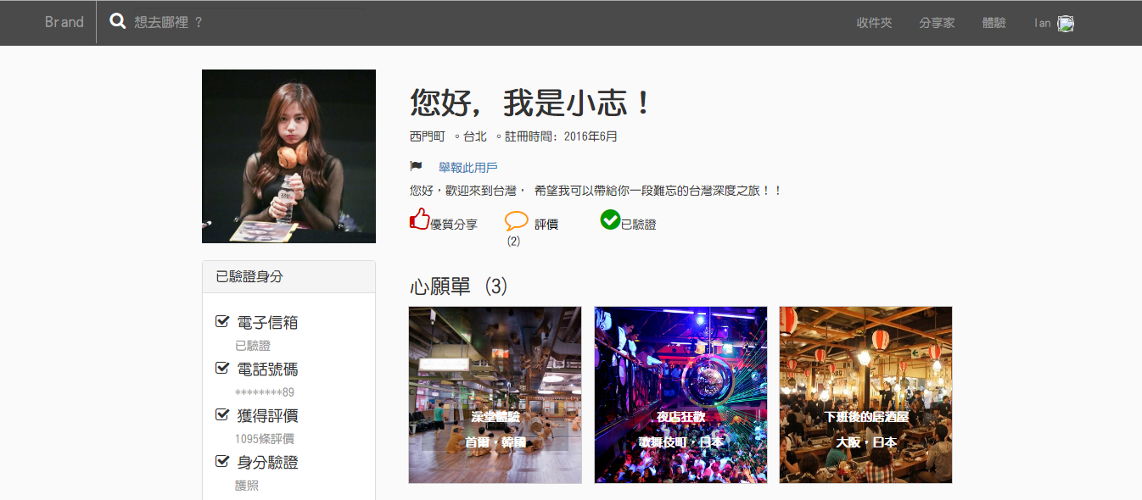







1.確認評價機制, 再決定要不要放?
2.若要放,換icon跟加冕名字(EX: 超讚分享家/優質分享家…)
加icon
1.加60%透明嘿,是可以的嗎?
2.名稱會以探險家創建的去顯示是可以的嗎??
3.有辦法做到數字統計?
可以直接顯示”新增驗證身分”: 用 #f56d9e
Hover後: #db0a56
→不然用白字會不知道那邊有字可以點
1.字的位置跑掉了
2.換icon
Icon換
Icon換
下班後的居酒屋
2個體驗
#7a93dc

Slide 3
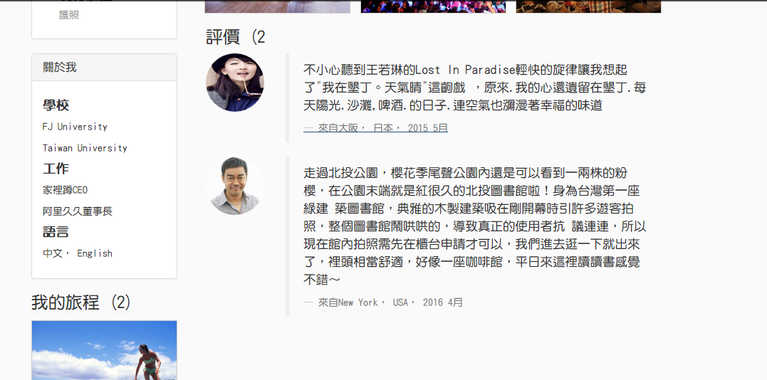
可以直接顯示”編輯”: 用 #f56d9e
Hover後: #db0a56
→不然用白字會不知道那邊有字可以點

